Slide 1
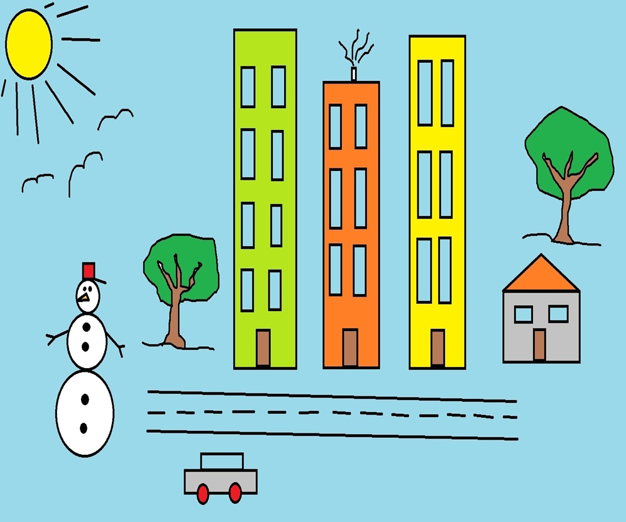
BILO JEDNOM U SNJEGOGRADU
4. B

Slide 2
Bilo jednom u SnjegoGradu
Učenici u SnjegoGradu, snjegovići, došli su u Osnovnu školu SnjegoGrad.
Jednog snježnog petka imali su snjegoinformatiku s najboljom snjegoučiteljicom Sanjom.
Zadatak im je bio napisati slikovnicu. Jedino 4.b nije do kraja napisao slikovnicu. Oni su imali snjegobolest.
Kad su napokon došli u školu napravili su sve što je trebalo za slikovnicu. Tako je i učenik pod nazivom Dino Snješković. On je počeo pisati slikovnicu o školi.
2 sata kasnije dovršio je svoju snjegoslikovnicu. Dino Snješković je dobio 5 i učiteljica ga je pohvalila za najbolju priču u razredu. Svi su čitali svoje priče.
Dino Devetak

Slide 3
Bilo jednom u SnjegoGradu
Jednog dana prijatelji iz razreda veselo su se zabavljali i učiteljica je rekla da se mogu igrati vani. Vani je bilo 1 metar snijega. Jedva su se provukli van. Odjednom snijeg padne s krova na njih. Probudili su se u čudnom gradu. Svi su bili uplašeni i vidjeli su natpis da se nalaze u SnjegoGradu. Svi su se pitali da li je ovo san ili java. Srećom, imali su 16 šalova s potpisom prijatelja: Ivan, Leon, Toma, Nikola, Andrej, Sara, Dino, Noa, Ena, Erna, Filippa, Lucia, Lena, Petar i Marko. Htjeli su naći put do kuće. Naišli su na snjegovića. Mislili su da je običan, ali imao je i ruke od snijega. Snjegović se počeo pomicati. Pitali su ga gdje živi. On nije znao što je Bregana, pa je cijelo društvo doveo do svoje kuće i pokazao im je. Jako su se začudili. Pitali su se u kakvom su to sad gradu. Oko njih bilo je sve više snjegovića.
Marko Vidaković

Slide 4
Bilo jednom u SnjegoGradu
Nadali su se da će sve biti u redu. Snjegović im je dao hrane da ne budu gladni. Zagrijali su se kod njegove peći. Onda ih je odveo do snjegonačelnice Danice. Htjela ih je otjerati, ali Crvenka i Plavko zaljubili su se u Marka i Saru. Svi su se prestrašili, ali su izdržali Daničino ispitivanje. Ostali su tamo 3 dana dok roditelji, koje je isto zatrpao snijeg, nisu došli po njih. Kad su morali ići svojim kućama svi prijatelji su plakali. Roditelji su ih dugo tražili. Leonov tata uzeo je kompas i rekao da će ih tražiti u svim smjerovima. Bojali su se da će se smrznuti kad su cijelo vrijeme vani. Trebali su se negdje skloniti jer je svaki dan padao veliki snijeg. Kad je i roditeljima snijeg s krova pao na glavu, odjednom su se našli u istom gradu, SnjegoGradu. Našli su svoju djecu, i svi su bili sretni.
Marko Vidaković

Slide 5
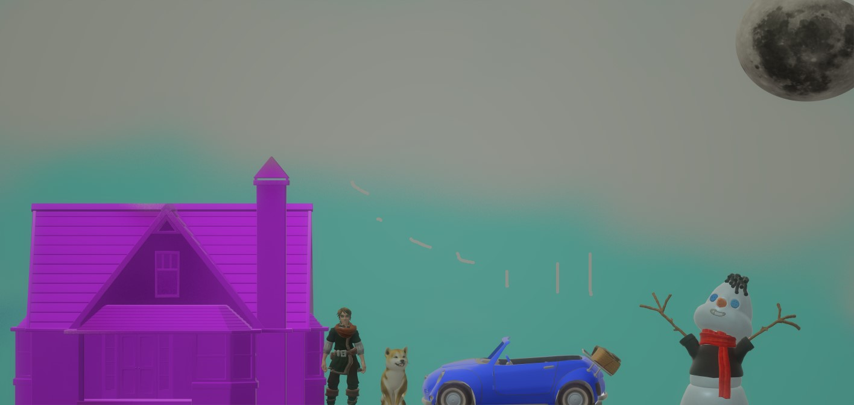
Bilo jednom u SnjegoGradu
SnjegoGrad je prekrasan u ovo doba godine. U tijeku je natjecanje za najljepšu kuću. Danica je išla od kuće do kuće i ocjenjivala svaku. Boljele su je noge jer je dugo hodala. Bila je ljuta jer nije vidjela niti jednu lijepu kuću.
I onda je napokon našla jednu prekrasnu. U njoj nije bilo vlasnika. Ni susjedi nisu znali gdje su vlasnici, pa ih je trebalo potražiti. Susjed je Danici dao broj telefona. Vlasnik se na poziv javio i rekao da ima radove na snjegobrdu. Danica je pozvala vlasnika u grad i obećala mu lijepo iznenađenje. Dogovorili su da će vlasnik doći sutra. Tako je i bilo. Vlasnik, SnjegoMarijo, dobio je nagradu za najljepšu kuću u SnjegoGradu. Bio je jako sretan. Rekao je gradonačelnici da je njegov dom i njen kad god želi doći.
Ivan Ažić

Slide 6
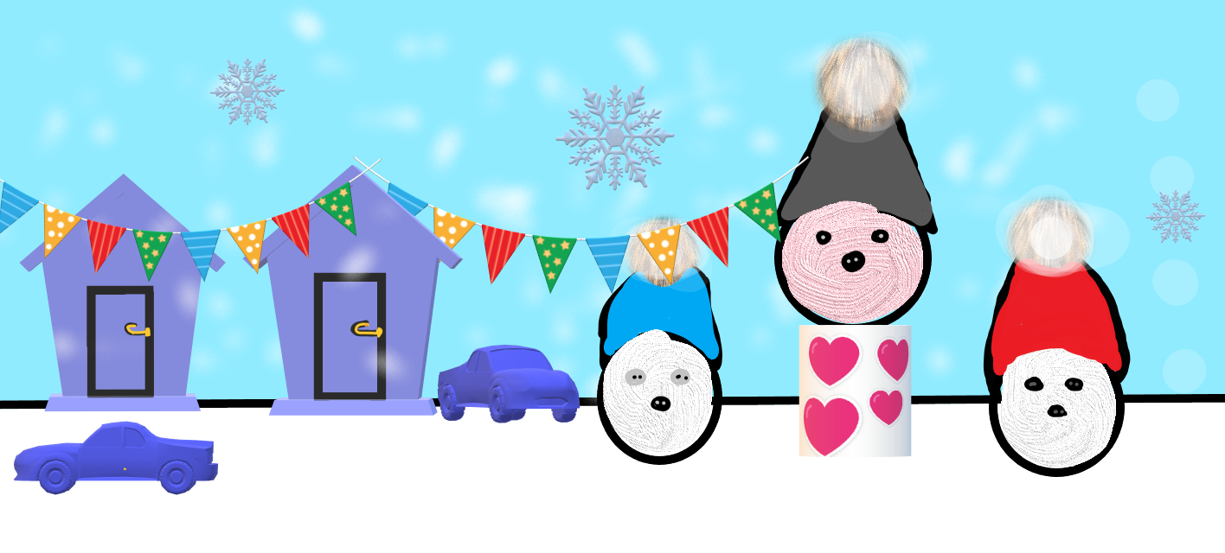
Bilo jednom u SnjegoGradu
Sutra je Danici rođendan, reče Rozi Coflek prijatelju Plavom Cofleku. Moramo napraviti zabavu. Svima trebamo reći. Napravimo pozivnice, uzvikne Rozi Coflek. Odlična ideja. I tako su krenule pripreme. Snjegopekar je napravio tortu od sladoleda od jagode. Snjegovrtlar je složio najveći buket sa snjegoružicama ljubičaste boje.
Ostali stanovnici uredili su vrt i okućnicu i postavili balone i ukrase. Večer pred rođendan svi stanovnici su se okupili na trgu s tortom i poklonima. Crvenka i Plavko doveli su Danicu na trg i prekrili joj oči. Kad je vidjela kakvo su iznenađenje priredili prijatelji, odlučila je sa svima podijeliti sladoled i kolače. Njam, njam! Svi su se jako zabavljali.
Snjegonačelnica je bila oduševljena snjegovićima jer su se sjetili njezinog rođendana.
Lucija Celizić

Slide 7
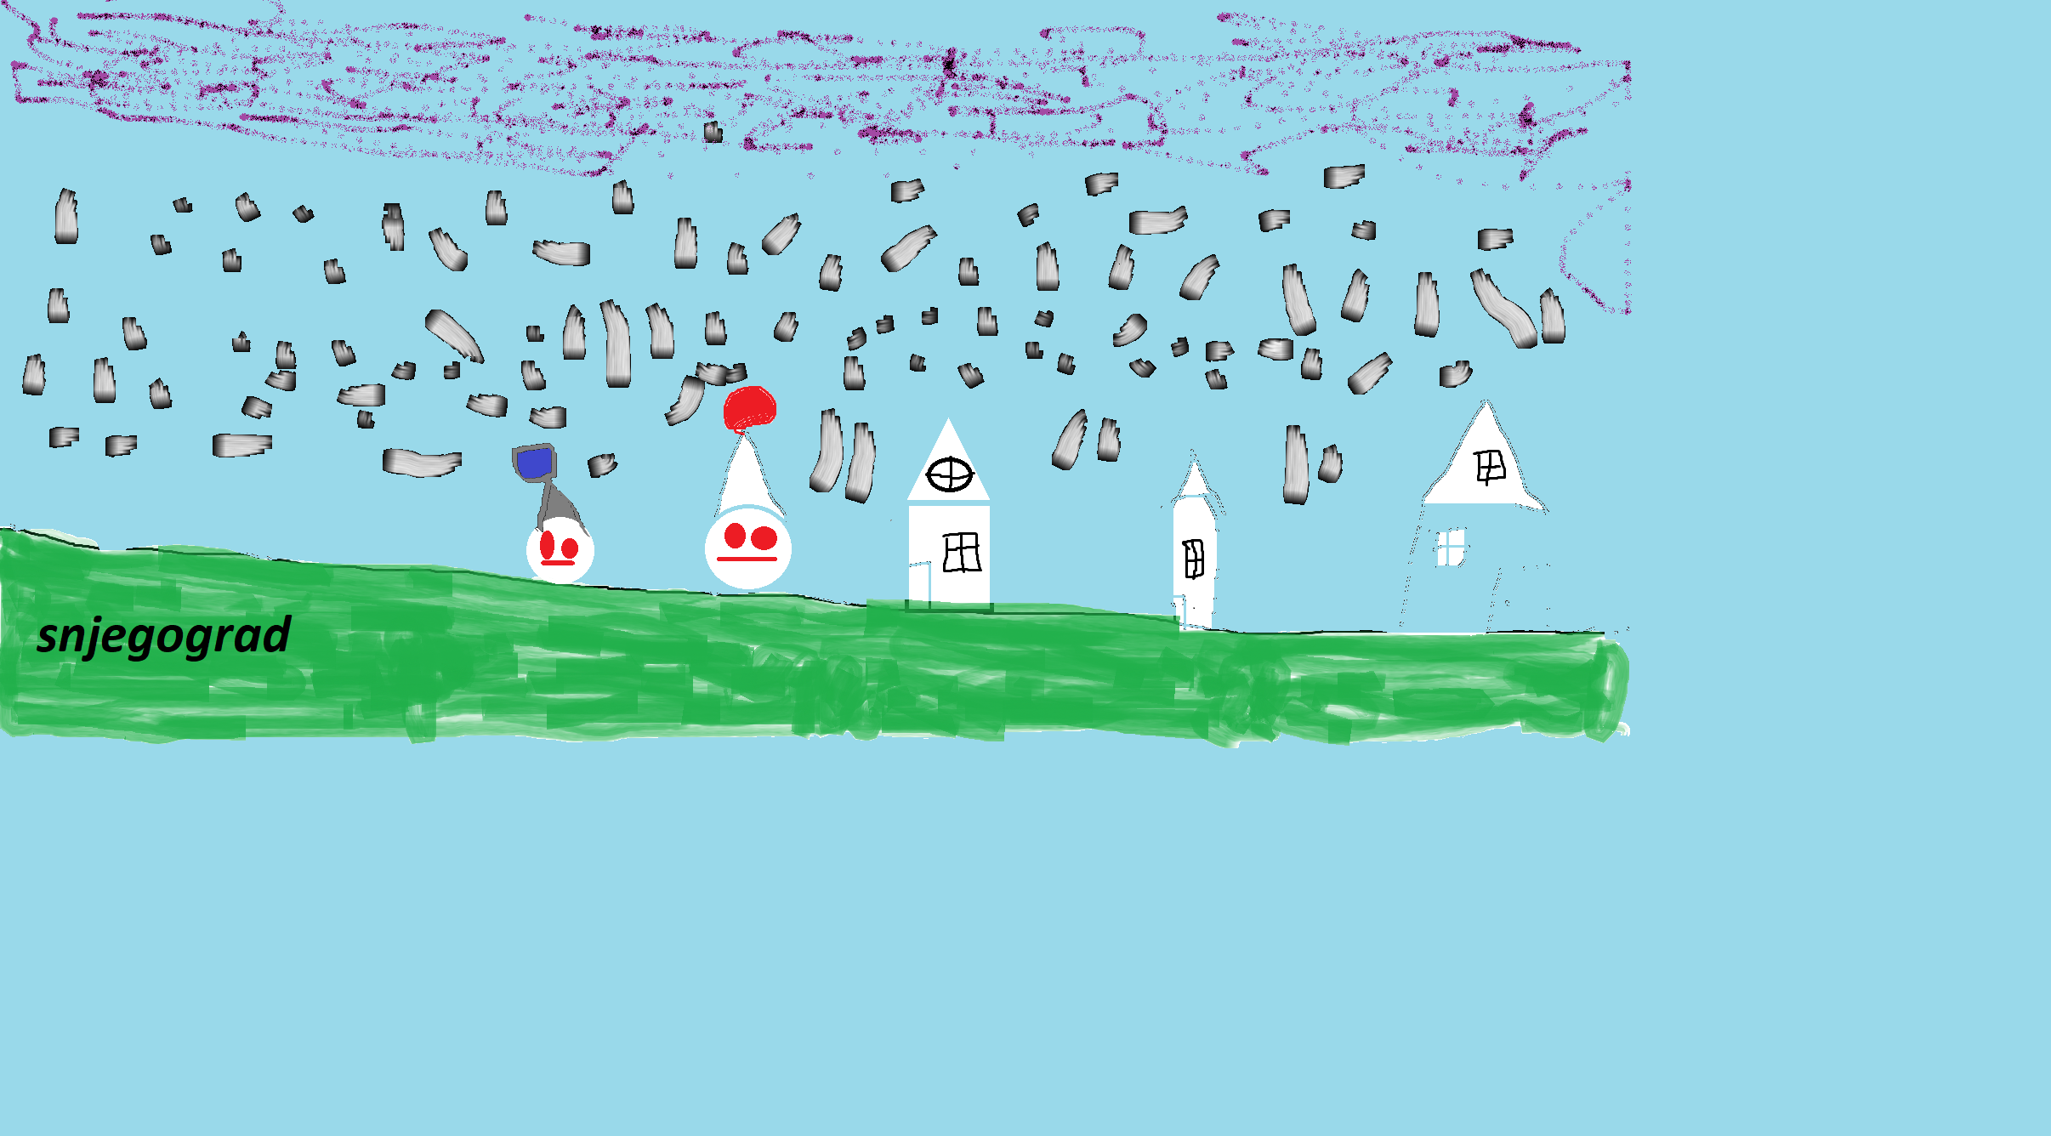
Bilo jednom u SnjegoGradu
1943. godine, u SnjegoSelu je živjela obitelj Snjegić. Jednog dana ostali su bez snijega. Obitelj Snjegić bila je tužna. Dan kasnije na televizoru su vidjeli da više u SnjegoSelu neće ni biti snijega. Onda su se uplašili i otišli u SnjegoGrad kod bake i djeda. Tu su živjeli godinu dana.
Ali, falilo im je njihovo SnjegoSelo. U SnjegoSelu imali su koke, patke, jezero, štalu s kravicama i malim telićima. Mama Snjegić za cijeli SnjegoGrad radila je sir i vrhnje, i prodavala mlijeko.
Tata Snjegić radio je u policiji i bio je snjegopolicajac. Hvatao je lopove i pazio da sve bude po zakonu.
Mali Snjegić našao je najboljeg prijatelja i to je bio SnjegoFran. Igrali su nogomet u snjegonogometnom klubu Snjegići. Vozili su snjegobicikle i često išli u snjegošumu.
Nikola Dekanić

Slide 8
Bilo jednom u SnjegoGradu
Između dvije planine postojao je grad pun snjegovića koji se zvao SnjegoGrad. Tu je živio glavni snjegović SnjegoMirko. Sve je moralo biti po njegovom. Jako je volio sport, a najdraže mu je bilo skijanje.
Svi su probali skijati, ali nije im išlo. SnjegoMirko im se rugao jer su neznalice. Rekao je da su lijeni i znaju samo ležati i odmarati. Snjegovići su skijali i otišli doma umorni i slomljeni.
Nakon toga glavni snjegović se osjećao tužno. Sam se morao sanjkati. Ispričao se cijelom SnjegoGradu i pitao ih što oni zapravo žele raditi. Želimo se igrati, odgovorili su. I skijati, ali onda kad mi to želimo, a ne kad moramo.
Na kraju su dobro naučili skijati i bili su čak i bolji od glavnog snjegovića Mirka.
Andrej Gvozdanović

Slide 9
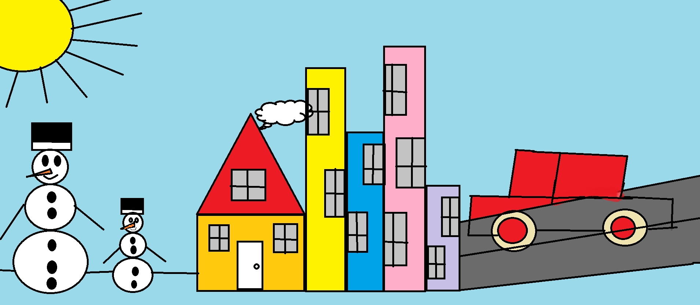
Bilo jednom u SnjegoGradu
Jutros kad se SnjegoGrad probudio svi su išli u kafić piti čaj, kavu i kakao. Dok su oni uživali pas je zalutao u njihov grad. Svi su se zabrinuli. I pas je bio jako tužan jer je izgubio vlasnicu.
Primili su ga u svoj grad, a pas je bio jako sretan. Zločesta vlasnica je došla tražiti ga. Snjegovići su ga voljeli i nisu ga htjeli vratiti škrtoj i zločestoj vlasnici. Imali su plan kako da je maknu iz grada. Namamili su je. Napravili su jako ljuti i odvratni kolač.
Novi vlasnici psa postali su snjegodečko i snjegocura. Nakon par sati došla je Danica i nije baš bila sretna. Ali je ipak prihvatila psa.
Pas je volio skijati, sanjkati, piti, jesti. Dali su mu ime Žuti. Bio je sretan i sladak.
Jednoga dana u grad je došao veliki div i cijeli grad je upropastio, ali pas i grad uspjeli su se s njim suočiti. Došli su heroji i spasili ih. Heroji su se zvali Žena Vatra, Dečko Vatra Hulk i Cura Dobra. Pas je bio jako sretan.
Sljedeći dan su preuredili cijeli grad. I cijeli grad je na kraju bio jako sretan.
Sara Ivkovčić

Slide 10
Bilo jednom u SnjegoGradu
Svakoga dana djeca SnjegoGrada odlaze u SnjegoVrtić. Svoj djeci iz SnjegoGrada je tamo jako zabavno. Ima puno igara, na igralištu ima svega što djeca vole. A igre su jako dobre i zabavne.
Djeca se svaki dan vraćaju kući sa smiješkom na licu i s bombonom u ruci. Mame i tate su jako zadovoljni kad vide kako su djeca toliko sretna u vrtiću.
Nakon nekoliko tjedana u SnjegoVrtiću se dogodilo nešto grozno. Zloćko, jedan od snjegovića, je pao s stolice ravno na lijevu ruku, ali na svu sreću nije je slomio. Od tada Zloćko više nije bio Zloćko. Popravio se jer nije htio da se to ponovi.
Svi su bili sretni jer je Zloćko postao dobar.
Teta ga je nagradila tortom i bombonima. Ali naravno, tortu i bombone dala je i drugima.
Lena Kmezić Janjušić

Slide 11
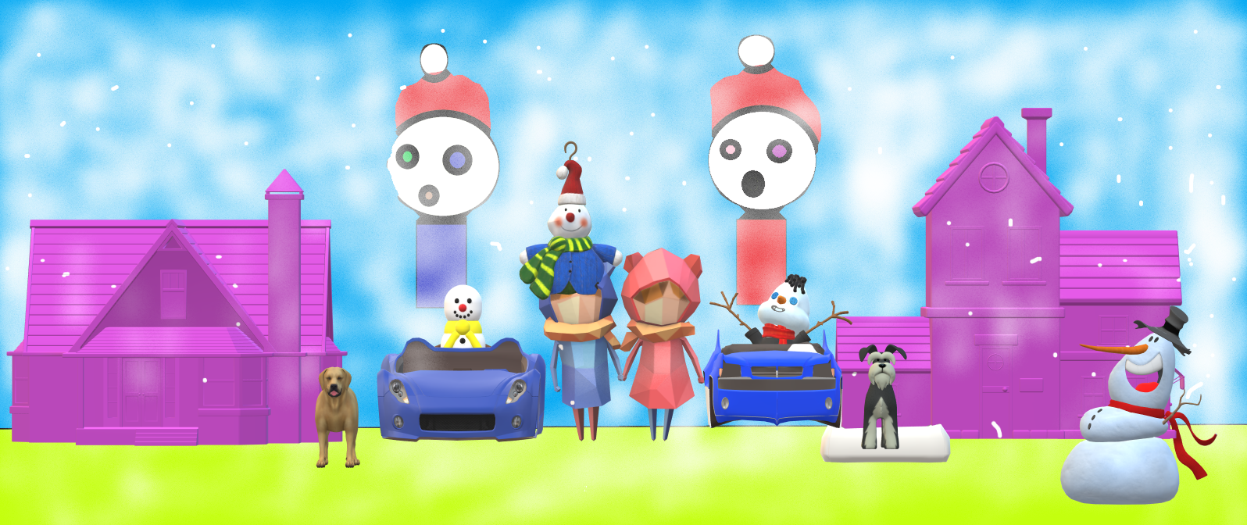
Bilo jednom u SnjegoGradu
Crvenki je stalno bilo dosadno. Prijateljica Smješkica joj je predložila da udomi psa. Crvenka se jako razveselila. Otišla je pogledati pse. Gledala je sve, a samo joj je jedan zapeo za oko. Šnaucer! Crvenki je taj pas bio sladak i smiješan. Imao je crno bijelu bradu i iste takve obrve. Bio je pravi nestaško, ali Crvenki se to svidjelo jer je i ona nestašna.
Dovede psa doma i misli kako će ga zvati. Roni! Roni se bojao usisavača, vode i glasnih zvukova. Samo se igrao.
I Smješkica ima psa, zlatnog retrivera Bena. Ben i Roni su skakali jedan po drugome, gurali se i lajali na sve. Crvenka pita Smješkicu: Hoćeš li do psećeg parka s nama? Smješkica se nasmije, pozove Bena i krenu. Ben i Roni su se super zabavljali. A onda kaos: Roni i Ben su pobjegli! Viče Crvenka, potrči Smješkica za njima. Uhvate pse i odu u kafić. Lajali su ispod stola. Crvenka i Smješkica su morale doma i tamo su se psi konačno smirili.
.
Erna Pjajčik

Slide 12
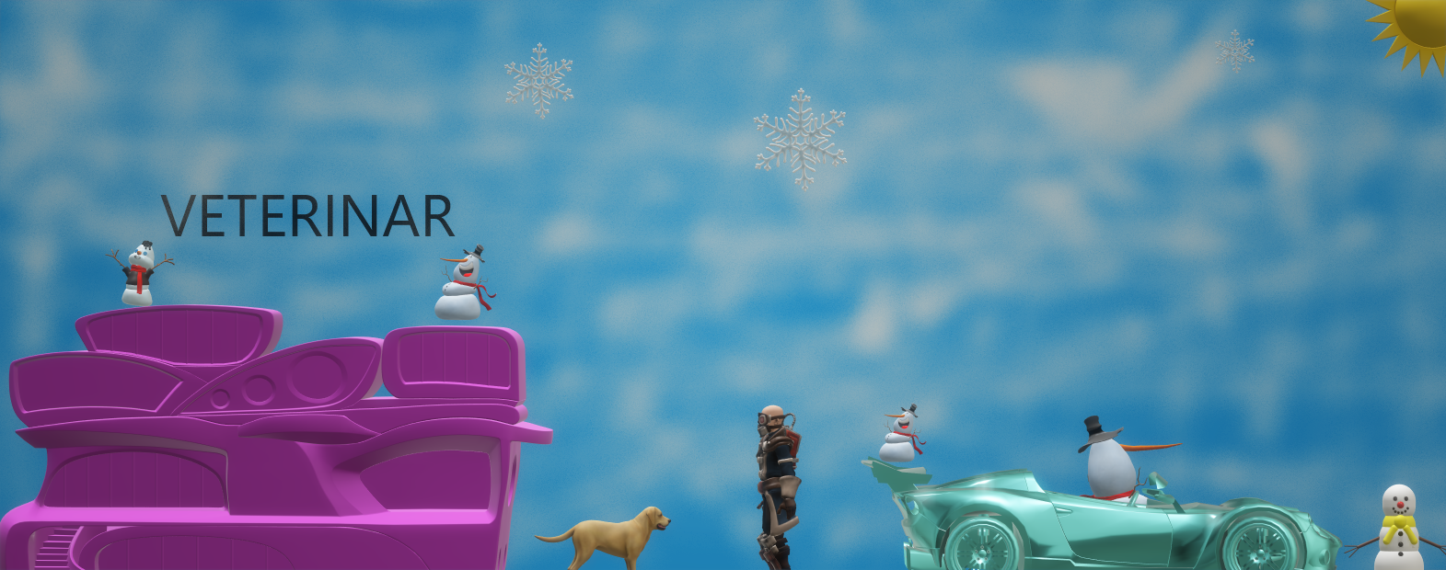
Bilo jednom u SnjegoGradu
Bio je jedan pas po imenu Bela. Njegov vlasnik Leon volio ga je više od ičega na svijetu. Živjeli su u SnjegoGradu. Tamo je stalno padao snijeg. Ljudi su bili snjegovići. Razlikovali su se po boji očiju i kapici. Stanovnici su stalno jeli hambije i pili kolu, i neizbježnu toplu čokoladu. Alkohol je bio zabranjen jer bi stanovnici bili previše ludi i narušili red i mir.
Bela i Leon šetali su po glavnom snjegotrgu SnjegoGrada. Bela je bila zlatni retriver pa joj nije bilo toliko hladno. Leon je ipak nosio dvije majce. Leon je cijelim putem prigovarao jer je ima kod kuće BMW, a mora hodati do veterinara. Snjegoveterinara se Bela bojala ali Leon ju je hrabrio. Sve je prošlo dobro.
Vani u SnjegoGradu bilo je hladno, čak -5. Snjegostanovnicima je bilo vruće, a Leon se smrzavao. Svejedno je volio biti u SnjegoGradu.
Leon Smolej

